Slide 1

Câu 1. Mục tiêu chính của bài Trình bày báo cáo kết quả nghiên cứu về một vấn đề là gì?
A. Trình bày cảm xúc cá nhân về một vấn đề.
B. Báo cáo kết quả nghiên cứu một cách rõ ràng, khoa học.
C. Kể lại quá trình làm việc nhóm.
D. Giới thiệu các nguồn tài liệu đã đọc.

Slide 2
Câu 2. Khi trình bày bài nói, người học cần giới thiệu điều gì trước tiên?
A. Kết quả nghiên cứu.
B. Lí do chọn đề tài và vấn đề nghiên cứu.
C. Thu hoạch cá nhân.
D. Kế hoạch thực hiện.

Slide 3
Câu 3. Phần trọng tâm của bài nói là:
A. Giới thiệu bản thân và nhóm nghiên cứu.
B. Trình bày khái quát những kết quả nghiên cứu chính.
C. Giải thích cách chọn nguồn tài liệu.
D. Đọc lại toàn bộ báo cáo viết.

Slide 4
Câu 4. Ở phần kết bài, người nói cần làm gì?
A. Nêu những khó khăn trong quá trình thực hiện.
B. Nêu thu hoạch, bài học, lợi ích bản thân sau nghiên cứu.
C. Trình bày lại kết quả chính.
D. Cảm ơn người nghe.

Slide 5
Câu 5. Bài nói phải đảm bảo được yêu cầu nào dưới đây?
A. Có phần mở, thân, kết rõ ràng, logic.
B. Dài ít nhất 5 trang giấy.
C. Sử dụng nhiều thuật ngữ phức tạp.
D. Không cần dẫn chứng cụ thể.

Slide 6
BÀI 4. SỨC SỐNG CỦA SỬ THI
TIẾT 9. NÓI VÀ NGHE:
TRÌNH BÀY BÁO CÁO KẾT QUẢ NGHIÊN CỨU VỀ MỘT VẤN ĐỀ
1. Khởi động
1. Chuẩn bị nói nghe
2. Hình thành kiến thức mới

Slide 7
Em hãy xác định những nội dung cần chuẩn bị nghe và chuẩn bị nói ?

Slide 8
BÀI 4. SỨC SỐNG CỦA SỬ THI
TIẾT 9. NÓI VÀ NGHE:
TRÌNH BÀY BÁO CÁO KẾT QUẢ NGHIÊN CỨU VỀ MỘT VẤN ĐỀ
1. Khởi động
1. Chuẩn bị nói nghe
2. Hình thành kiến thức mới
2.Thực hành nói- nghe.
Em hãy nêu các yêu cầu đối với người nói và người nghe trong khi thực hành ?

Slide 9
MỞ ĐẦU: Nêu đề tài, lí do và quá trình nghiên cứu
NGƯỜI NÓI
TRIỂN KHAI: Trình bày luận điểm, thông tin chi tiết, có slide
KẾT LUẬN: Tổng kết kết quả, cảm ơn, tiếp nhận phản hồi
TIẾP NHẬN: Lắng nghe, ghi chép ý chính, câu hỏi
NGƯỜI NGHE
HỖ TRỢ: Giúp trình chiếu (nếu cần)
PHẢN HỒI: Sẵn sáng đặt câu hỏi/ góp ý

Slide 10
Thực hành
Văn hóa, đời sống của người Ê- Đê
từ sử thi Đăm Săn đến đời thực
+ Dãy ngoài: Báo cáo về đặc điểm đời sống của người Ê-đê (Nơi ở, ẩm thực, trang phục, phương tiện di chuyển)
+ Dãy trong: Báo cáo về Đặc điểm văn hóa của người Ê-đê (Trang phục, nhà ở truyền thống, Chế độ gia đinh, tôn giáo, Các lễ hội, hoạt động văn hóa)

Slide 11
BÀI 4. SỨC SỐNG CỦA SỬ THI
TIẾT 9. NÓI VÀ NGHE:
TRÌNH BÀY BÁO CÁO KẾT QUẢ NGHIÊN CỨU VỀ MỘT VẤN ĐỀ
1. Khởi động
1. Chuẩn bị nói nghe
2. Hình thành kiến thức mới
2.Thực hành nói- nghe.
3.Trao đổi, thảo luận

Slide 12
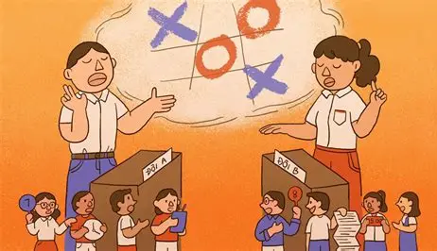
ĐƯA CÂU HỎI

Slide 13
Phiếu đánh giá bài nói
Vấn đề nghiên cứu | Kết qủa nghiên cứu và cách trình bày |  | Đánh giá mức độ
 | Kết quả nghiên cứu | Chọn được vấn đề gây hứng thú | Đạt | Chưa đạt
 |  | Vận dụng được các thao tác cơ bản (Hình thành ý tưởng, thu thập, phân tích dữ liệu, rút ra kết luận...)
 |  | Đảm bảo sự phù hợp giữa kết quả đạt được và mục tiêu nghiên cứu
 | Trình bày | Duy trì phong thái tự tin, chủ động
 |  | Sử dụng hiệu quả các phương tiện hỗ trợ
 |  | Điều trình cách trình bày cho phù hợp với sự chú ý của người nghe đã được quan tâm thích đáng

Slide 14
* Lưu ý khi viết bài báo cáo nghiên cứu về một vấn đề
Xây dựng đề cương nghiên cứu có các phần sau:
+ Đặt vấn đề: Nêu rõ đề tài và vấn đề nghiên cứu
+ Giải quyết vấn đề: Trình bày các kết quả nghiên cứu chính thông qua hệ thống luận điểm, có các dữ liệu, bằng chứng.
+ Kết luận: Khẳng định kết quả nghiên cứu và ý nghĩa của vấn đề nghiên cứu, gợi mở những hướng tiếp cận mới
+ Tài liệu tham khảo: Ghi rõ tác giả, thời gian công bố, tên tài liệu, nơi công bố.

Slide 15
BÀI 4. SỨC SỐNG CỦA SỬ THI
TIẾT 9. NÓI VÀ NGHE:
TRÌNH BÀY BÁO CÁO KẾT QUẢ NGHIÊN CỨU VỀ MỘT VẤN ĐỀ
1. Khởi động
Hoạt động: Viết Lời bình cho Phóng sự Ngắn
2. Hình thành kiến thức mới
3. Luyện tập

Slide 16
Mỗi nhóm thảo luận và soạn thảo 2-3 câu văn (giống như lời bình trong phóng sự) trên Pallet thể hiện rõ góc nhìn được phân công.
+ Góc nhìn truyền thống
+ Góc nhìn hiện đại
+ Góc nhìn gia đình, cảm xúc
+ Góc nhìn cộng đồng, buôn làng

Slide 17
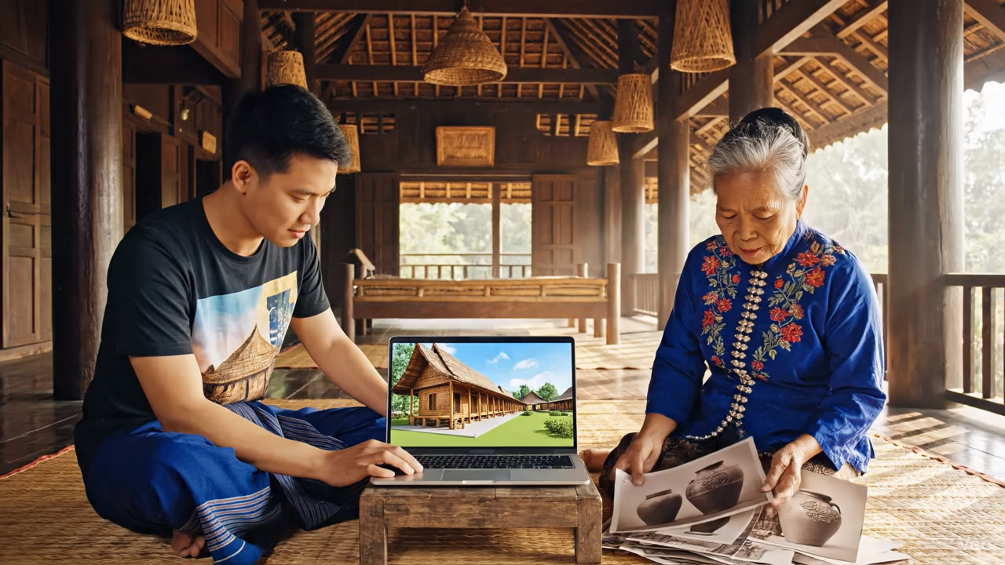

Slide 18


Slide 19
BÀI 4. SỨC SỐNG CỦA SỬ THI
TIẾT 9. NÓI VÀ NGHE:
TRÌNH BÀY BÁO CÁO KẾT QUẢ NGHIÊN CỨU VỀ MỘT VẤN ĐỀ
1. Khởi động
Hoạt động: Viết Lời bình cho Phóng sự Ngắn
2. Hình thành kiến thức mới
Hoạt động: "Thiết kế Chiến lược Bảo tồn Văn hóa"
Yêu cầu: Các nhóm phải thiết kế một dự án nhỏ (Trình bày bằng slide hoặc bản phác thảo ý tưởng) nhằm: Bảo tồn một nét văn hóa Ê-đê (do nhóm tự chọn) trong bối cảnh hội nhập hiện đại.
3. Luyện tập
4. Vận dụng

Slide 20

CẢM ƠN THẦY CÔ VÀ CÁC EM ĐÃ THAM DỰ!
CHÚC THẦY CÔ VÀ CÁC EM MẠNH KHỎE, THÀNH CÔNG !

